Slide 1
De Foodafdeling
24 januari 2022

Slide 2
Wie, of wat zie je op de volgende dia’s?

Slide 3
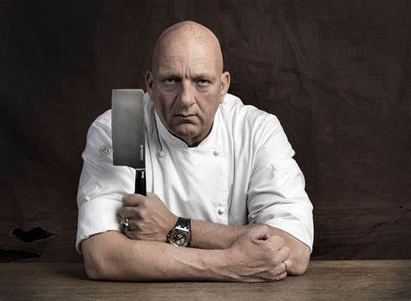
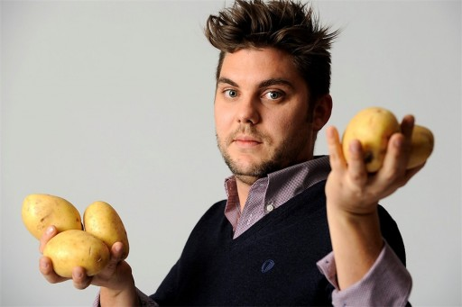
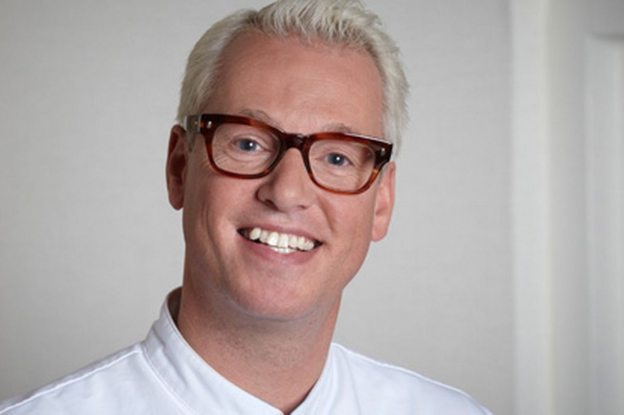
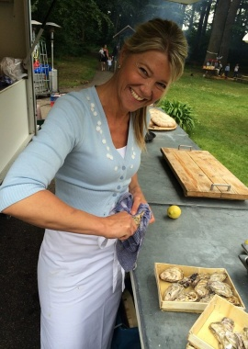
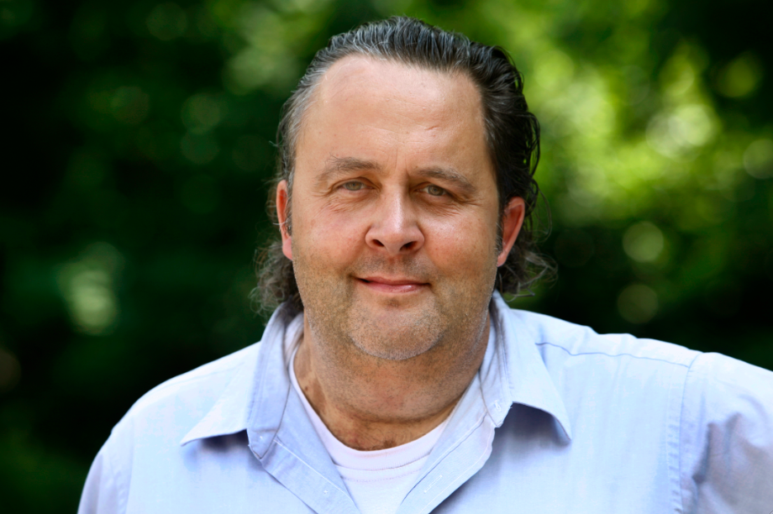
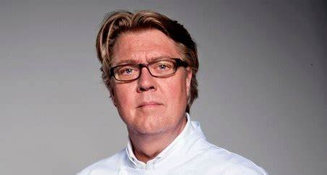
Notes:
Ramon Beuk, Herman den Blijker, Robert Kranenborg, Julius Jaspers, Pierre Wind, Rudolph van Veen, Jeroen Meus, Sandra Ysbrandy, Miljuschka Witzenhausen

Slide 4
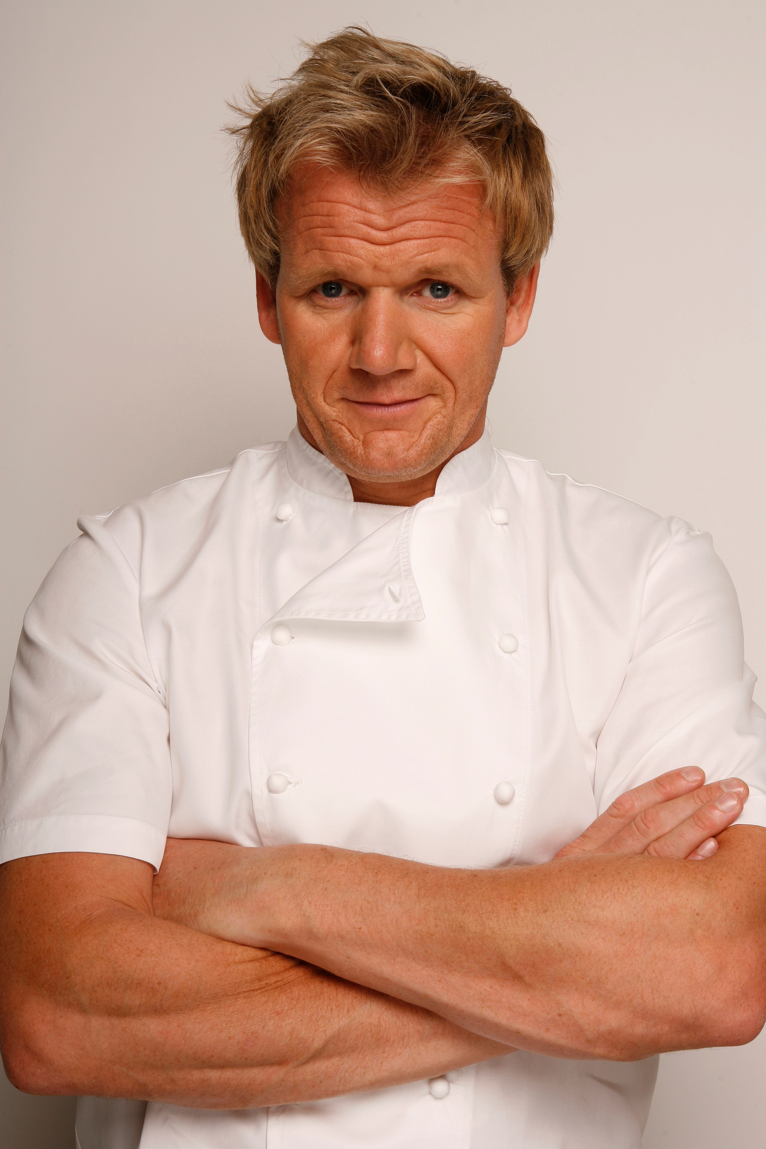
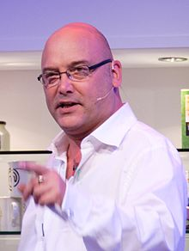
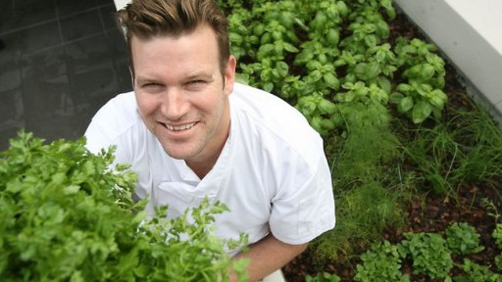
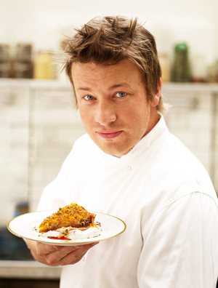
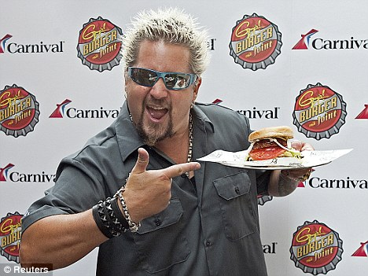
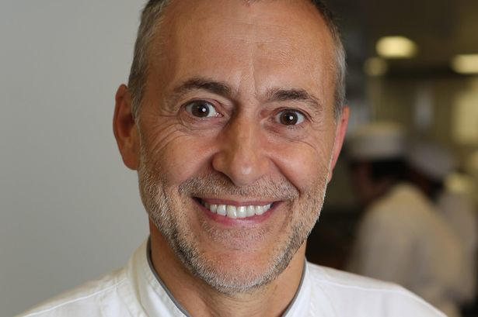
Notes:
Nigella Lawson, Jamie Oliver, Gordon Ramsey, Greg Wallace, Guy Fieri, Curtis Stone, Ben O’ Donohue, Michel Roux

Slide 5
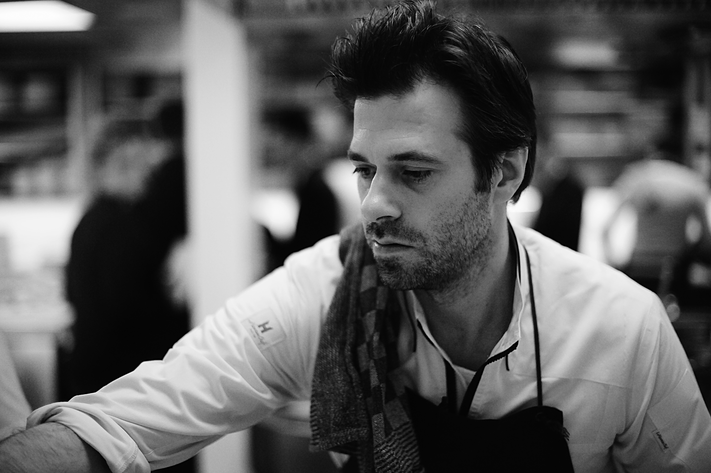
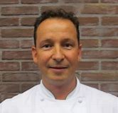
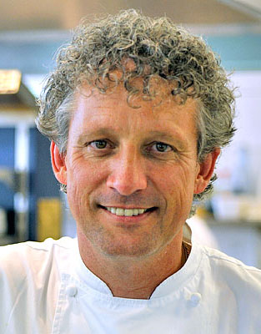
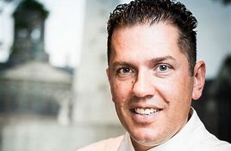
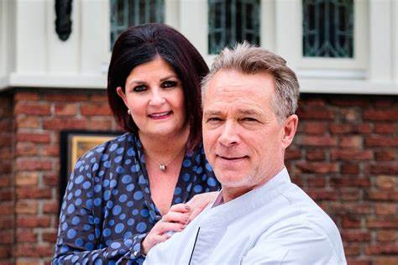
Notes:
Jonnie en Therese Boer, Sergio Herman, Lucas Rive, Jacob Jan, Roger Rassin, Claudia en Jannes Brevet

Slide 6
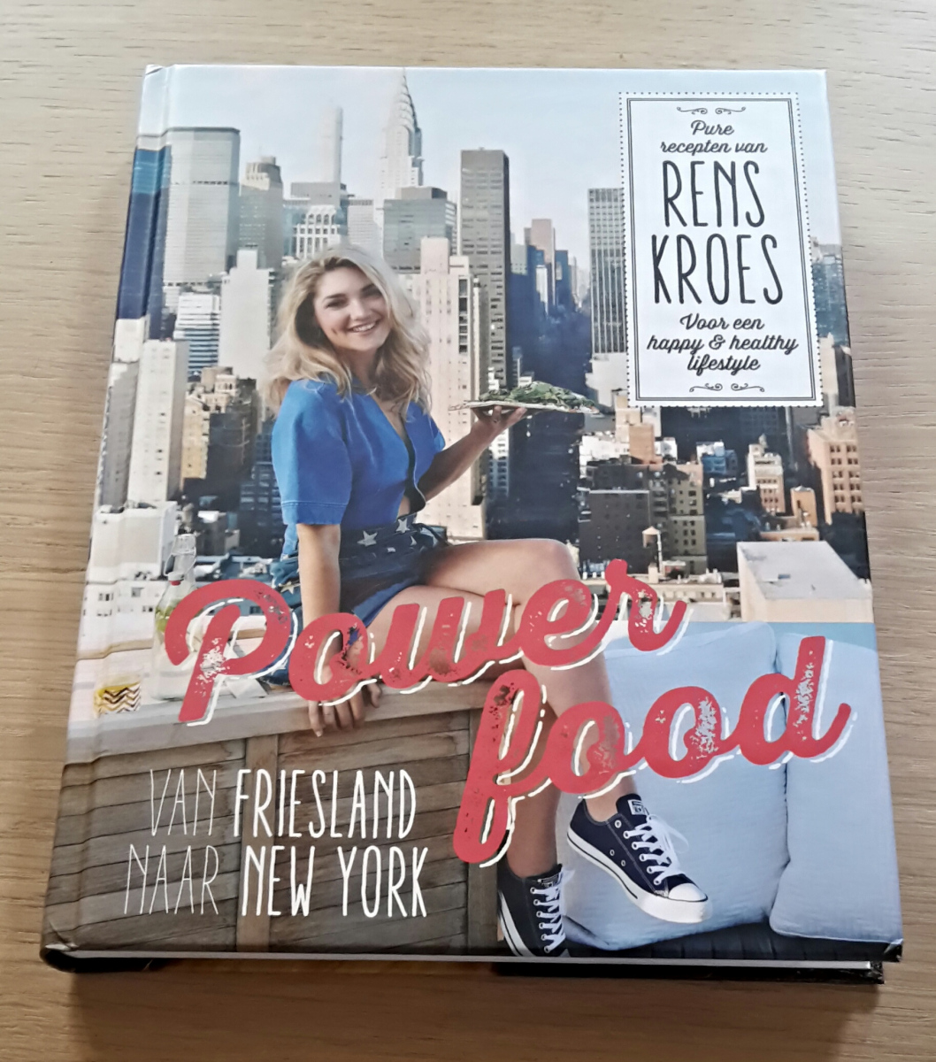

Slide 7
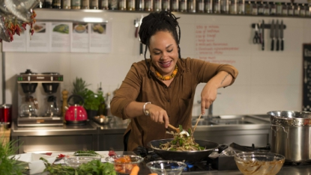
Notes:
Yvette van Boven, heel holland bakt, Binnenste Buiten

Slide 8
Er is veel algemene en een brede belangstelling voor voeding en horeca
Binnen de tuincentrumbranche wordt dan ook geprobeerd daar op in te spelen
Restaurant
Koffiecorner
Verkoop van ‘food’ gerelateerde producten
Er komt nogal wat kijken op het moment dat je met ‘food’ aan de slag gaat. Er is veel specifieke regelgeving op het gebied van houdbaarheid, hygiëne, bereiding en schoonmaak

Slide 9
Welke basisregels in de keuken ken je zoal?
CL – Foodafdeling – KL – Wikiwijs Food - theorie afdelingsspecifiek
Bron lezen en filmpje kijken:
Persoonlijke en keukenhygiëne
Handen wassen
HACCP

Slide 10
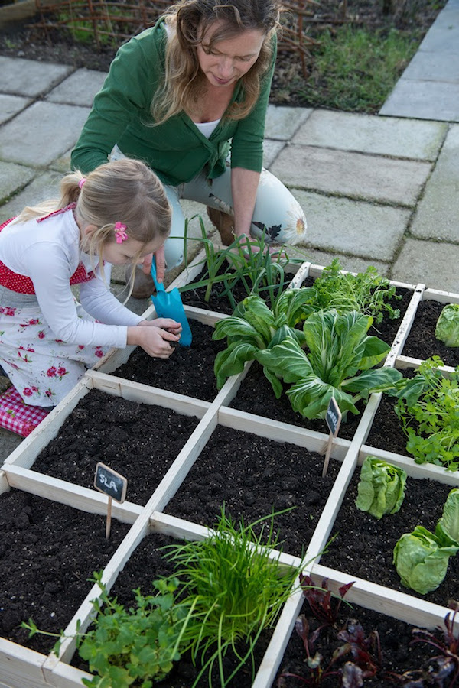
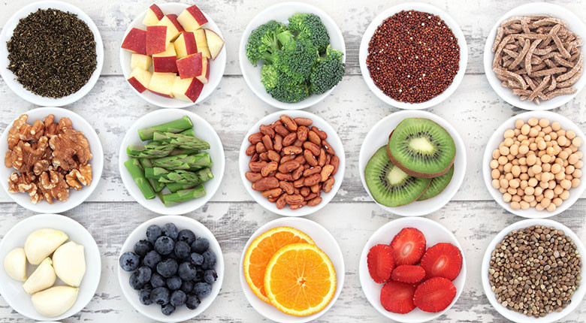
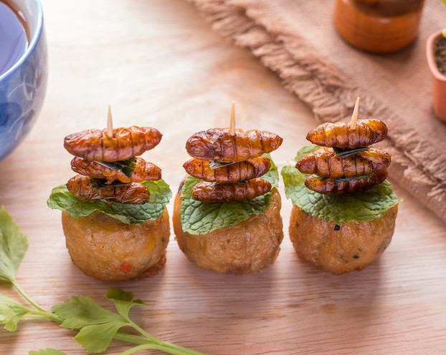

Slide 11
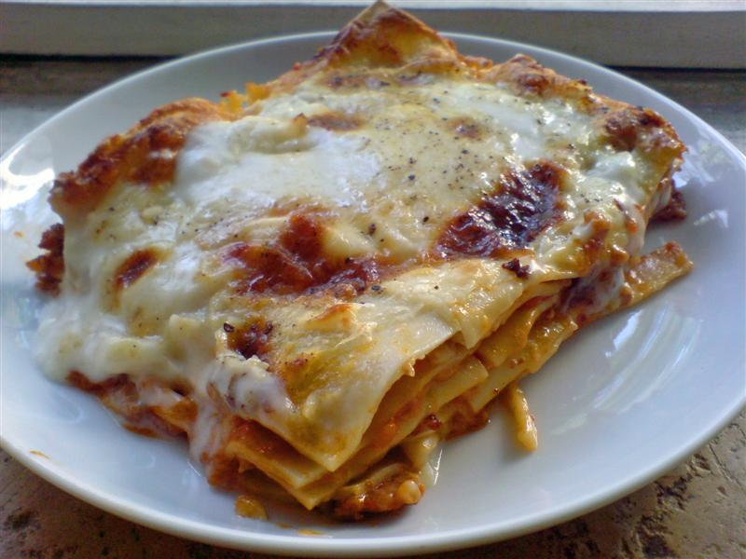
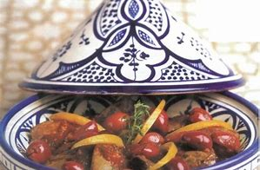
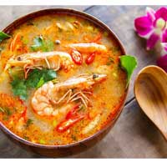
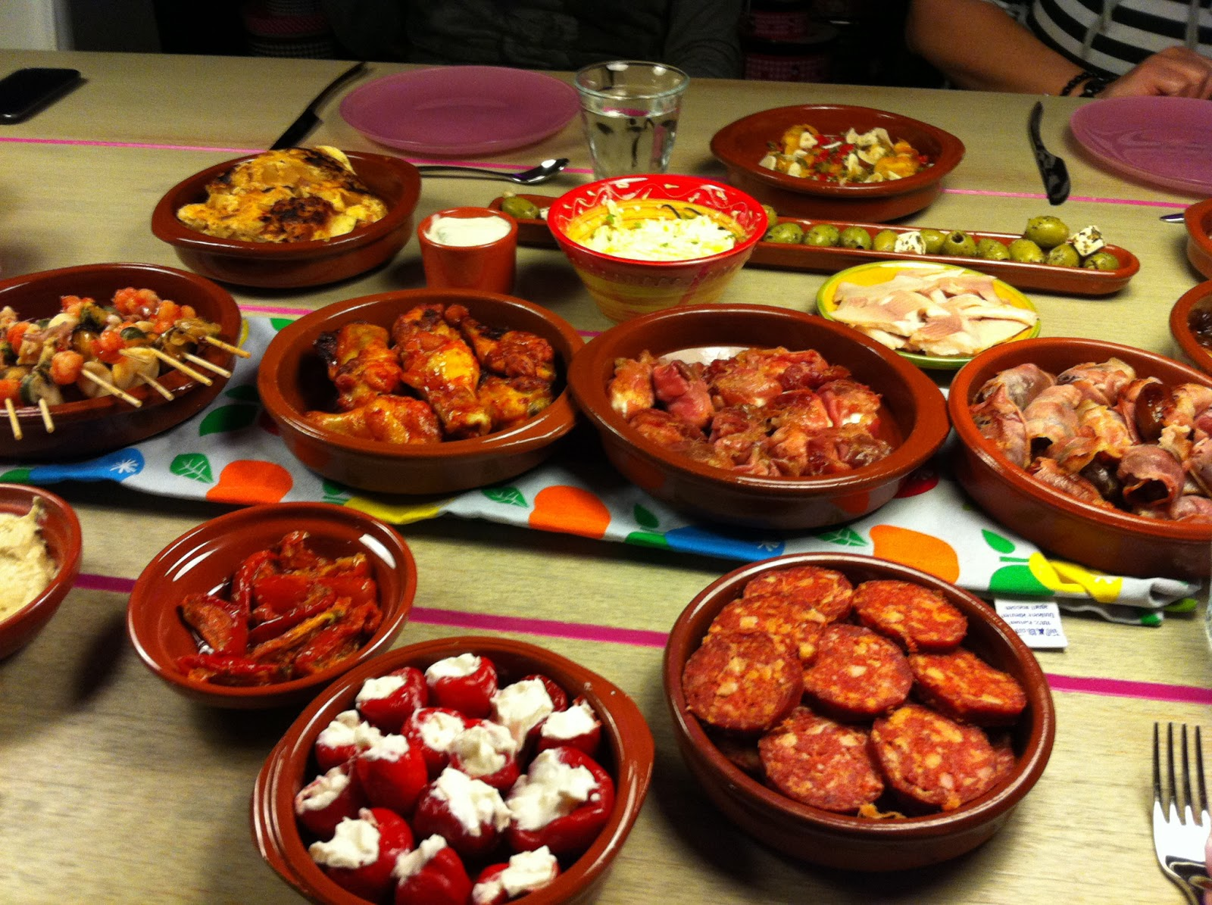
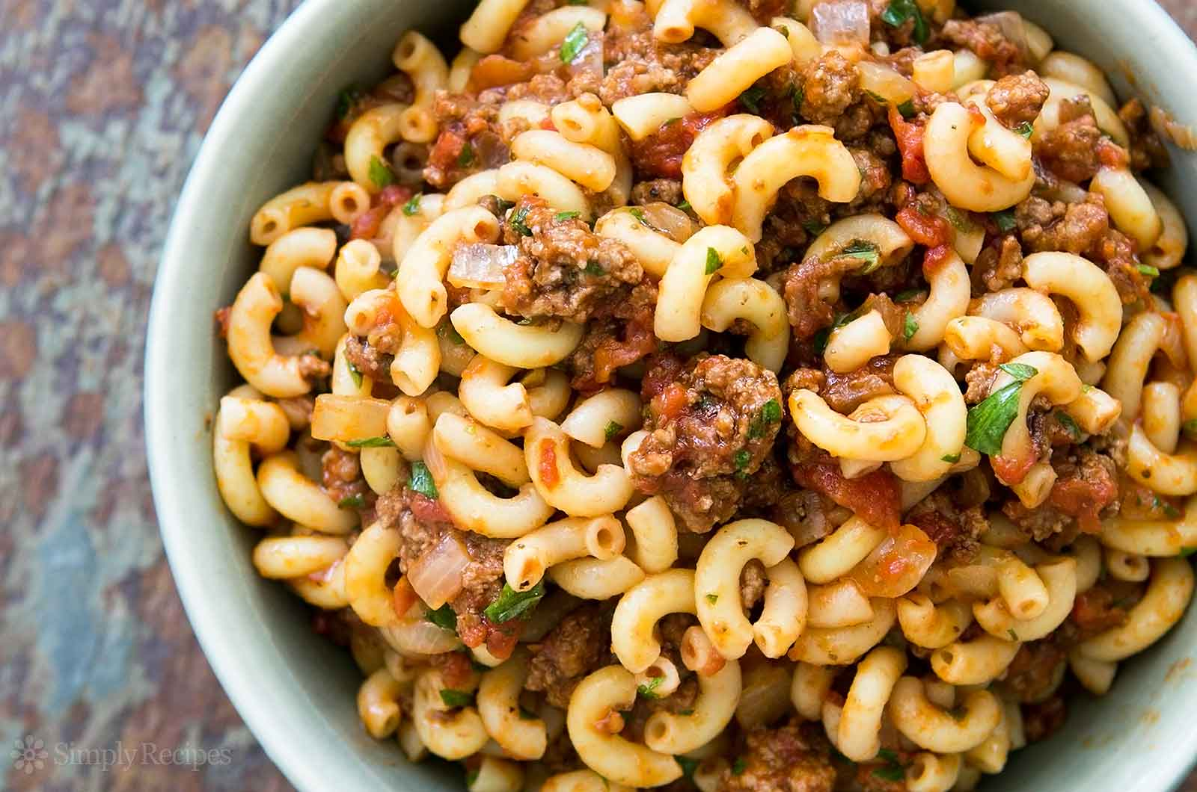
Ontwikkeling van voeding in de ‘Hollandse’ keuken

Slide 12
I.O.
Gezamenlijk organiseren van een activiteit met thema ‘food’
Verwerken van een product dat je verkoopt/ zelf hebt gekweekt
Brainstorm/mindmap per persoon
Budget beschikbaar, afhankelijk van jullie voorstel
Prijsindicatie vooraf en verantwoording achteraf met bonnetjes (geen bon, geen geld)
14 februari definitief voorstel

Slide 13
BPV opdracht
Wanneer jouw leerbedrijf geen horeca heeft;
Info vanuit lessen
Info vanuit gastlessen
Icm groente/ fruit/ kruidenafdeling

Slide 14
Volgende lessen
Doorlezen:
Workshops op31 januari en 7 februari
Allergieën of dieetwensen doorgeven
lange broek / dichte schoenen / lang haar vastgebonden
Link van de locatie.
WELKOM - De Kookstudio van Zwolle

